Slide 1
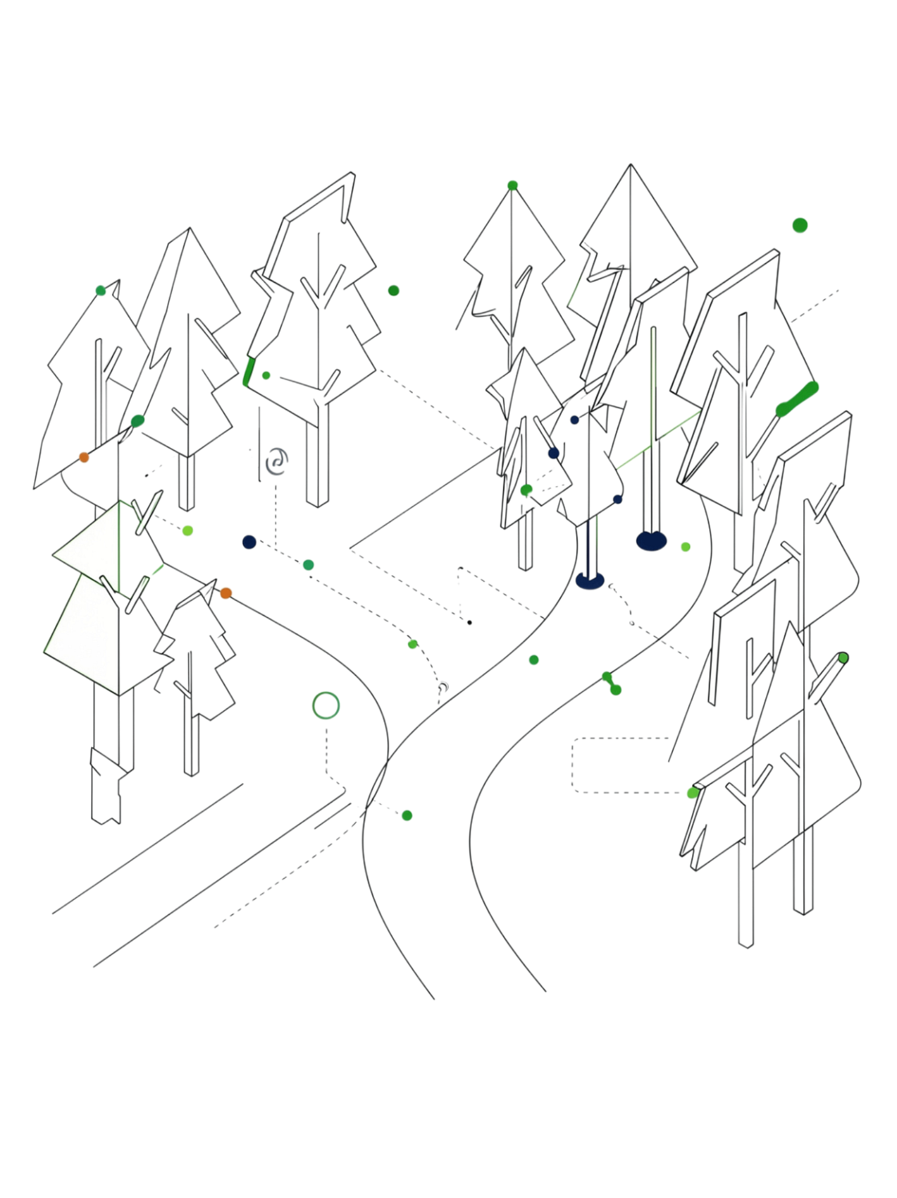
Два подхода к пониманию ИИ
Самый распространённый способ классифицировать ИИ — по масштабу возможностей. Ключевой вопрос: может ли система применять знания из одной области в совершенно другой?
Масштаб возможностей
Сколько разных задач способна решать система?
Способ функционирования
Как именно система принимает решения?

Slide 2
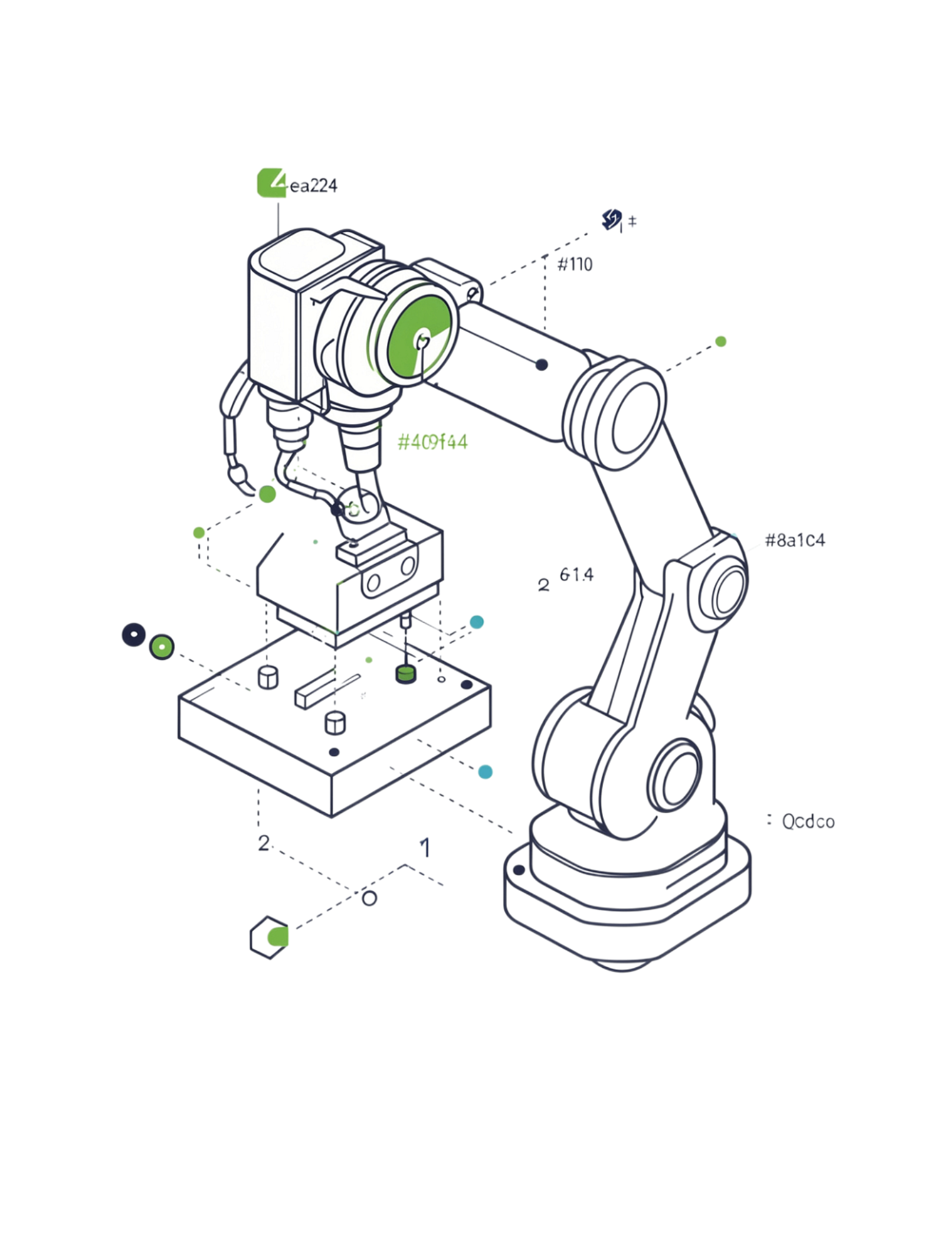
Узкий интеллект в действии
Практически все системы, которые мы используем сегодня, — это узкий интеллект. Распознавание лиц, анализ угроз, классификация данных — каждая создана для своего назначения.
Высокая точность в одной области не означает универсальность. Отличный эксперт в своём деле остаётся совершенно беспомощным в другом.
Распознавание лиц
Анализ вредоносов
Классификация данных

Slide 3
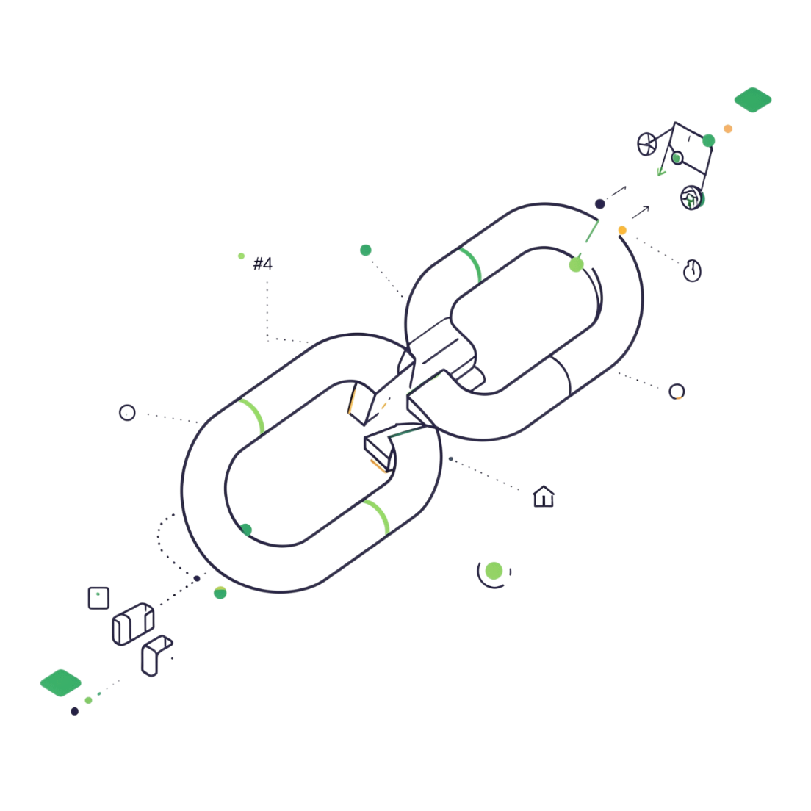

Где узкий интеллект теряет силу
Проблема возникает, когда условия меняются. Система, отлично работавшая в одной инфраструктуре, даёт сбой в другой.
Широкий интерфейс ≠ широкий интеллект. Принимать текст, изображения и код — не значит быть универсальным.
Человек легко переносит навык из одной ситуации в другую. Машина, как правило, привязана к своей области.

Slide 4
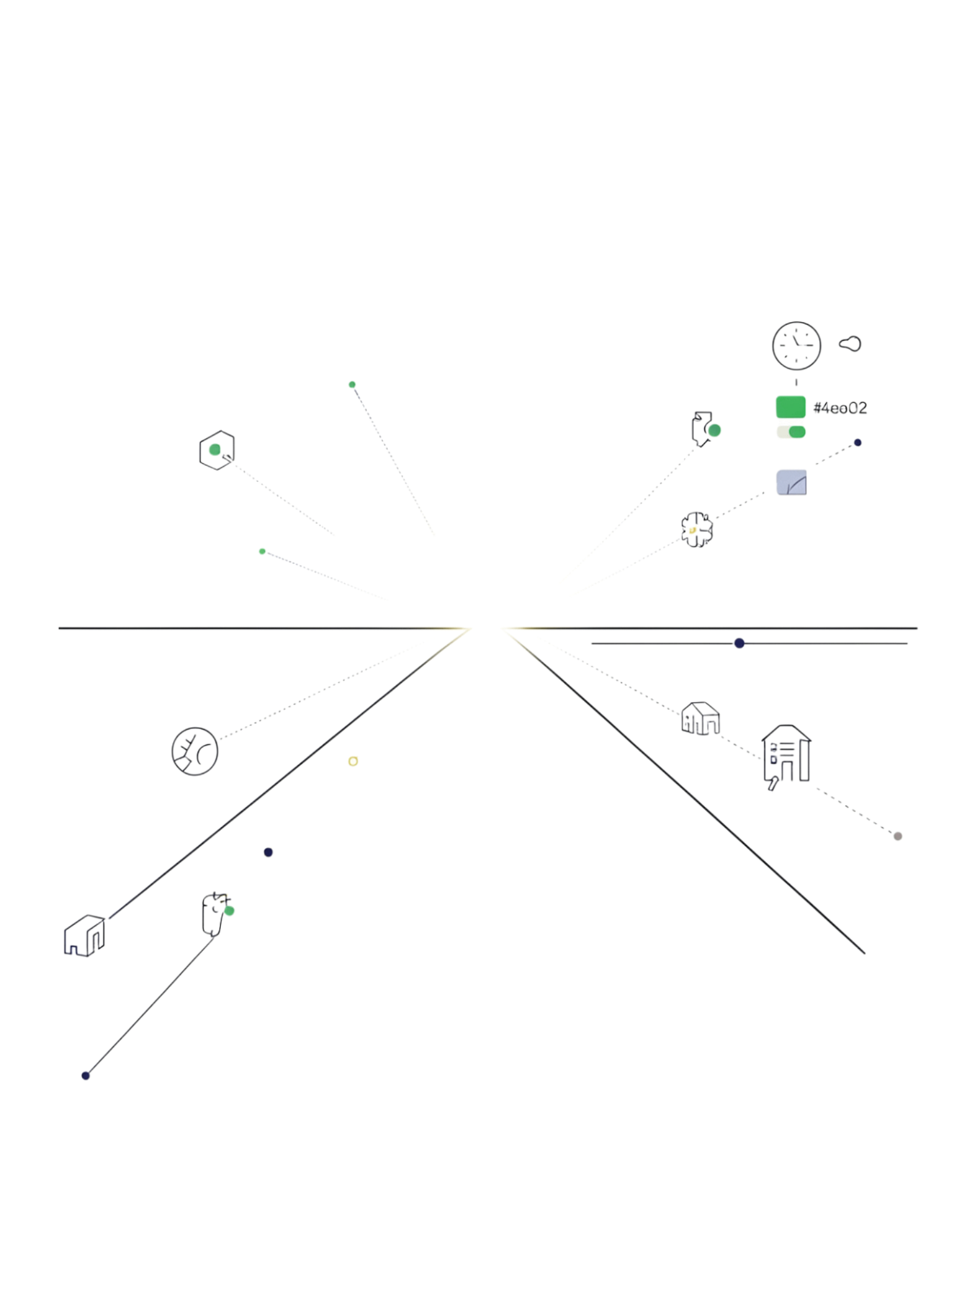
Общий интеллект как идеал
Что это?
Где мы сейчас?
Гипотетическая система, способная учиться и адаптироваться как человек — осваивать новые задачи самостоятельно.
Пока это теория. Нет чёткого критерия, позволяющего сказать: вот здесь начинается общий интеллект.
Что важно помнить?
Заявления о появлении общего ИИ требуют внимательной проверки.

Slide 5
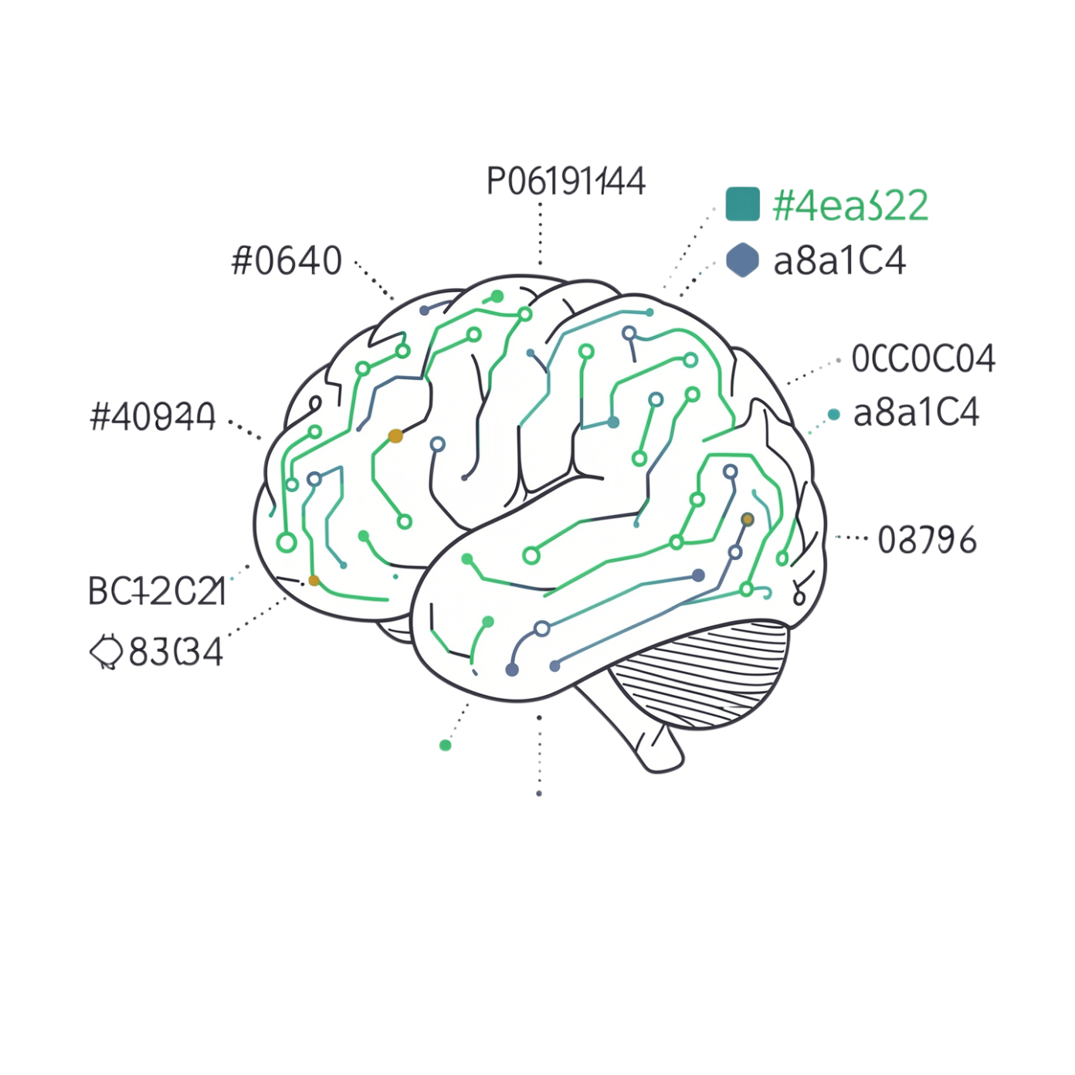
Сверхинтеллект: будущее или фантастика?
Не существует.
Сверхинтеллект — система, превосходящая человека сразу во многих областях: анализ, решение проблем, стратегия. Это не просто быстрые вычисления.
Это концепция для обсуждения будущих рисков, а не описание современных инструментов автоматизации — какими бы быстрыми они ни были.

Slide 6
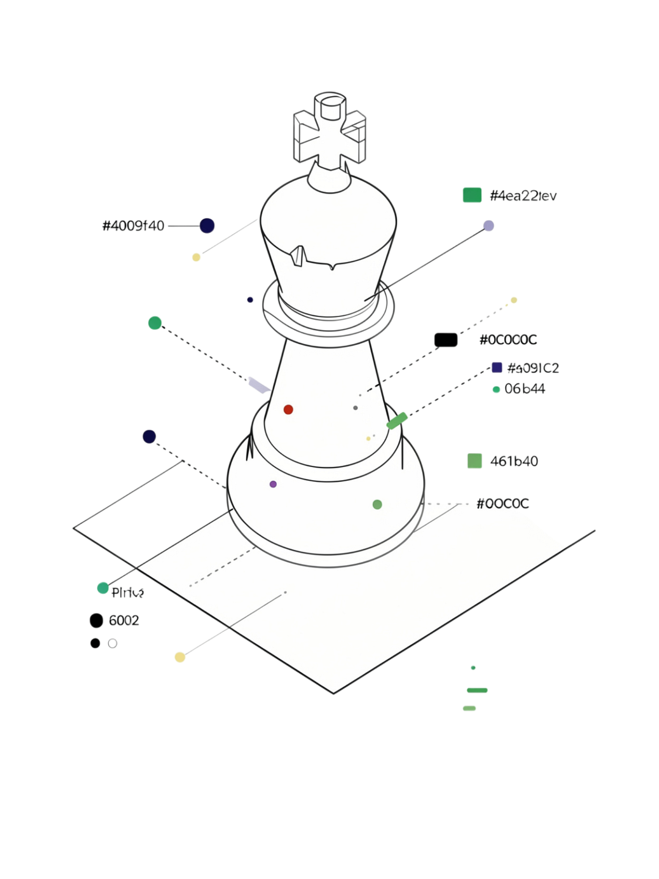



Как работает реактивная система
Второй способ классифицировать ИИ — по тому, как он функционирует. Самый простой тип реагирует только на текущее состояние.
Видит ситуацию
Анализирует только то, что происходит прямо сейчас
Отвечает на неё
Без памяти о предыдущих событиях
Ограничение
Не замечает атаку по цепочке действий

Slide 7
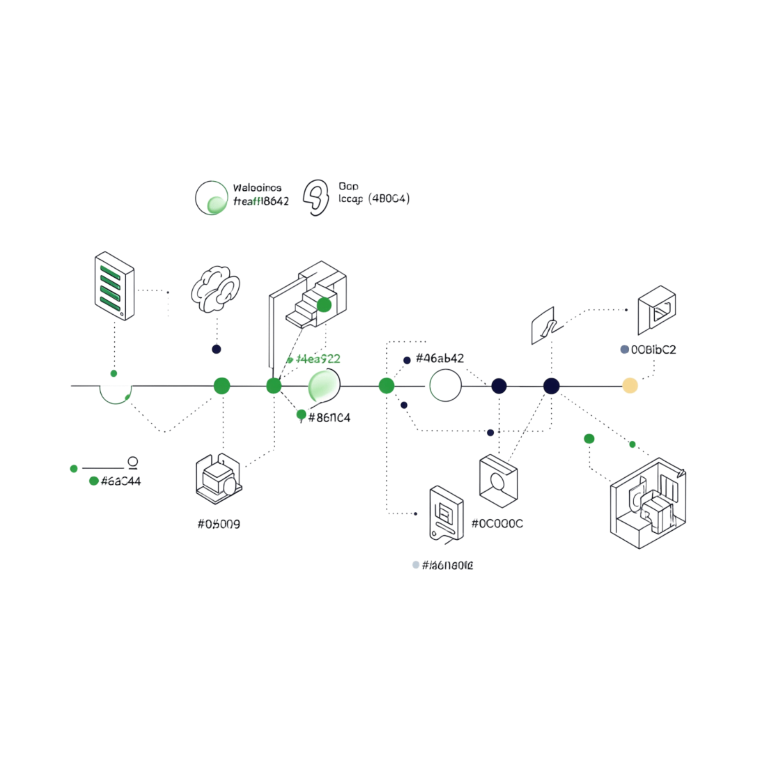

Память как инструмент анализа
Следующий уровень — системы, которые помнят часть прошлого и используют историю для понимания текущего момента.
Чтобы заметить необычное поведение пользователя, нужно сравнить его с тем, что он делал раньше. Прошлые события прямо влияют на текущее решение.
Большинство современных систем работают именно так.

Slide 8
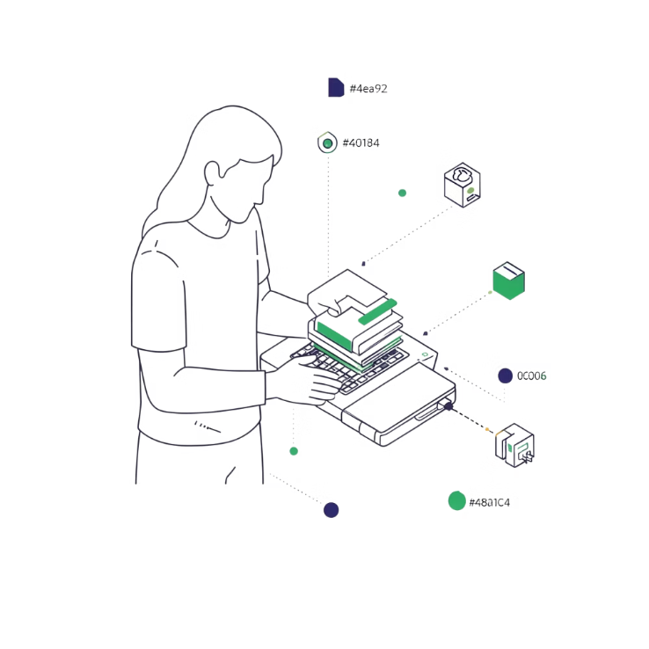

Понимание намерений
Резервная копия
Кража данных
Пользователь копирует файл для сохранности данных
Другой пользователь делает то же самое — но с иной целью
Современные системы частично оценивают намерения по поведению. Но это вероятностная классификация, а не настоящее понимание внутреннего состояния человека.

Slide 9
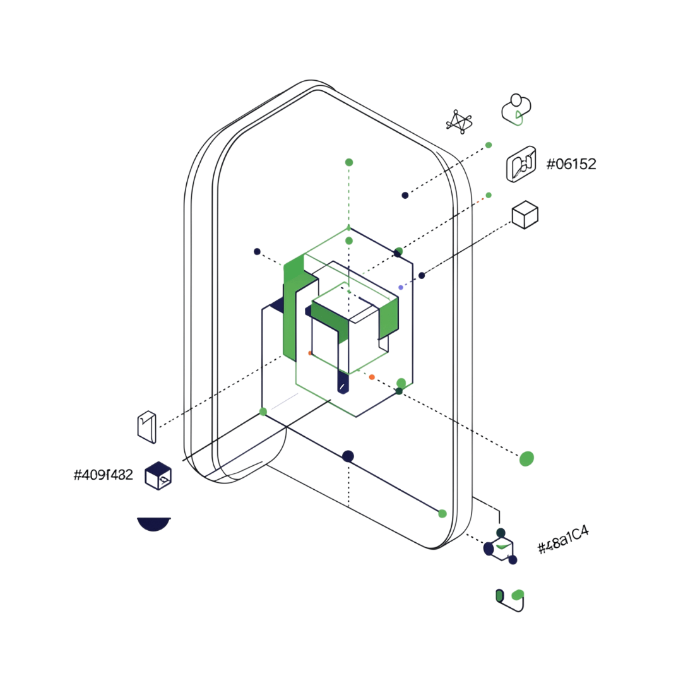
Самосознание: граница теории
Самосознающий ИИ понимает себя как отдельный субъект и отличает свои состояния от окружающего мира. Это самый гипотетический тип из всех.
Способность говорить о себе — не то же самое, что наличие сознания. Фраза «я не знаю» соответствует структуре диалога, а не субъективному опыту.

Slide 10
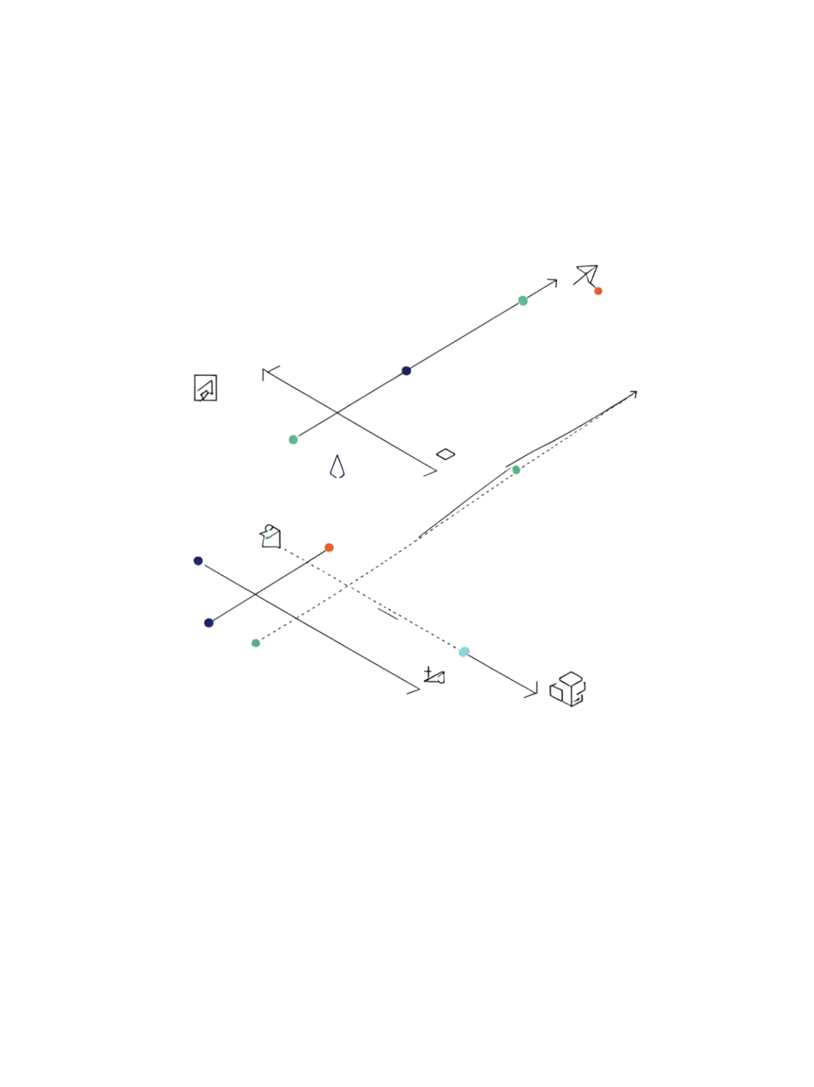
Как не запутаться в классификациях
Две системы описывают разные вещи — их нельзя смешивать.
Масштаб возможностей
Узкий → Общий → Сверхинтеллект
Способ функционирования
Реактивность → Память → Намерения → Самосознание
Современные системы — это узкий интеллект с памятью и контекстом. Говоря о конкретной системе, всегда уточняйте: что она действительно может делать и в каких границах работает.

